Slide 1
Filtriranje i poboljšanje kontrasta medicinskih slika
Obrada slike i računalni vid
Nikola Lončar
2026.

Slide 2
01 Uvod
Zašto je ovo važno?
MHIST Dataset
Digitalna patologija - brzorastuće područje
Algoritmi posebno osjetljivi na degradacije
Histopatološke slike rijetko su savršene
Šum iz digitalizacije preparata
Neujednačeno osvjetljenje i slab kontrast
Prethodna obrada - ključan korak
Histopatološke slike kolorektalnih polipa
SSA - Sessile Serrated Adenoma
HP - Hyperplastic Polyp
U ovom radu: samo analiza obrade slike

Slide 3
02 Teorijska osnova - Filtri za redukciju šuma
Gaussov filter
LINEARNI
Median filter
NELINEARNI
Bilateralni filter
NELINEARNI+
Težinski prosjek susjednih piksela
Uklanja šum
Zamućuje rubove
Median susjedstva
Otporan na impulsni šum
Dobro čuva rubove
Konzervativan
Prostorna + intenzitetska sličnost
Pikseli s različitim intenzitetom → mala težina
Zaglađuje homogena područja slike
Čuva rubove između tkivnih regija
Najbolji za medicinske slike

Slide 4
03 Metode poboljšanja kontrasta
Histogram Equalization
CLAHE
GLOBALNA METODA
LOKALNA METODA
Redistribuira intenzitete po cijelom rasponu
Povećava globalni kontrast brzo i jednostavno
Ne razlikuje signal od šuma
Može stvoriti lažne tkivne artefakte
Dijeli sliku na lokalne regije
Izjednačava histogram zasebno u svakom tileu
Pouzdaniji i prirodniji prikaz tkiva
Standard u medicinskim primjenama

Slide 5
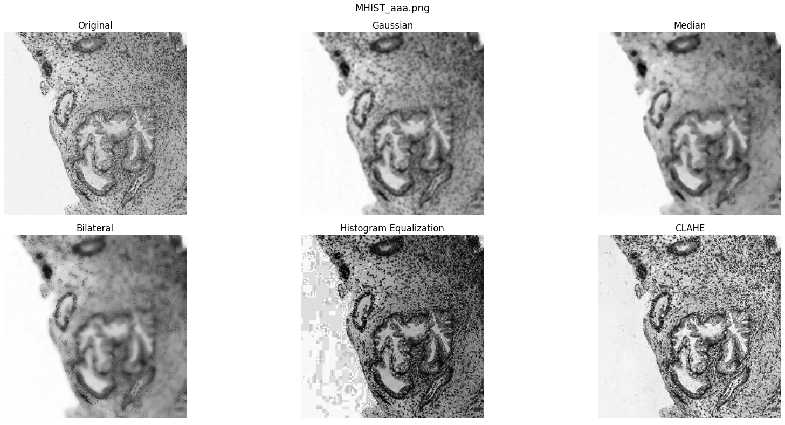
04 Vizualna usporedba rezultata
Slika 1 - Vizualna usporedba: Original · Gaussian · Median · Bilateral · Histogram Equalization · CLAHE

Slide 6
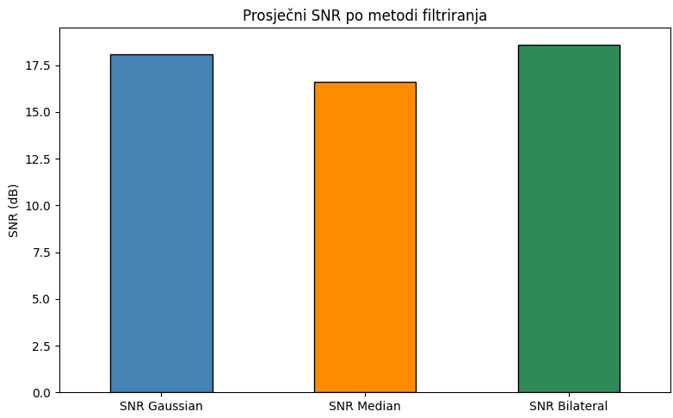
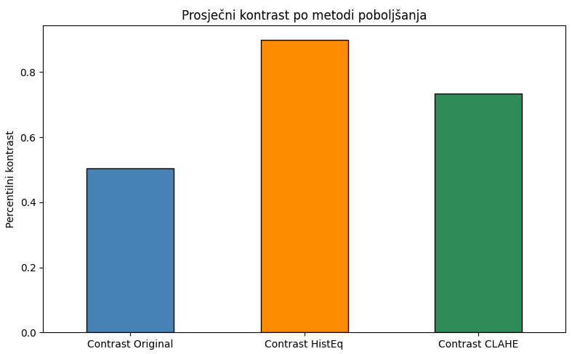
05 Rezultati - grafički prikaz
Slika 2 - Prosječni SNR po filtru
Slika 3 - Prosječni kontrastni omjer
Bilateralni: 18.58 dB · Gaussian: 18.07 dB · Median: 16.59 dB
Original: 0.505 · HistEq: 0.899 (artefakti!) · CLAHE: 0.733

Slide 7
06 Zaključak
Filtriranje šuma
Poboljšanje kontrasta
Preporučena kombinacija
Bilateralni filter - optimalni kompromis
Učinkovita redukcija šuma
Očuvanje rubova tkivnih struktura
CLAHE - superioran izbor
Pouzdaniji i prirodniji
Bez lažnih artefakata
Bilateralni filter → CLAHE
Optimalan pipeline za histopatološke slike

